Slide 1

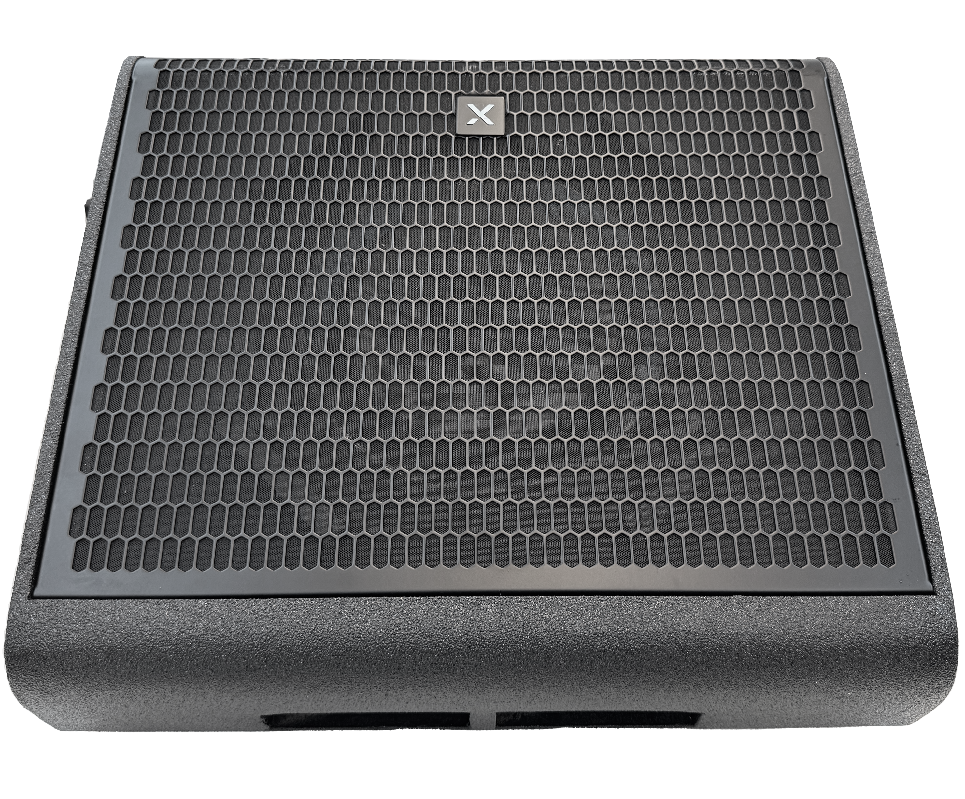
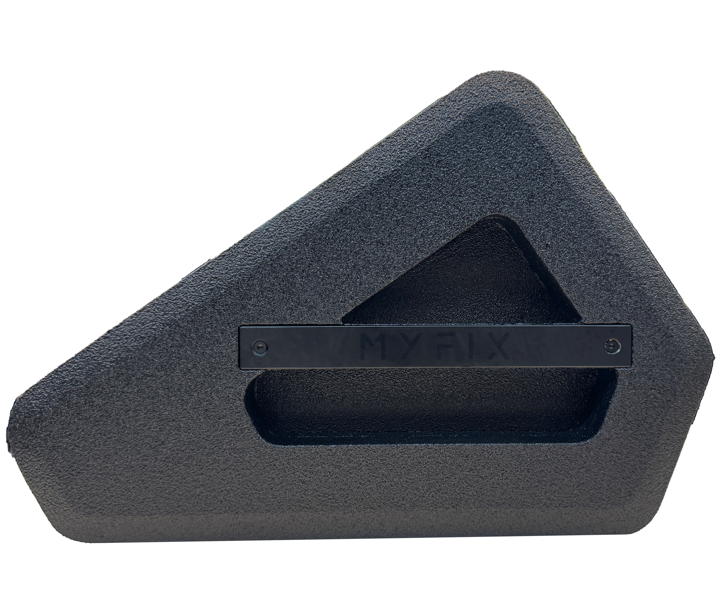

Stage Monitor Speaker
ND-112M
Professional Full Range Speaker System
FEATURE
12" MF 드라이버와 2" HF 드라이버 탑재, 고출력 무대 모니터링에 최적화
400W(RMS) / 800W(Program), 최대 음압 127dB 지원
54Hz~17kHz 응답, 90°×90° 지향각으로 균일한 커버리지 제공
97dB 감도로 선명한 보컬 및 악기 모니터링 구현
견고한 15mm 합판 인클로저와 방수·내구성 강화 블랙 코팅 마감
SPECIFICATION
항목 | 세부내용
Frequency Response | 54Hz – 17kHz (±5dB)
Transducer Configuration | MF: 1 × 12" (75mm voice coil) HF: 1 × 2" (51mm voice coil)
Power Handling | MF: 400W (RMS) / 800W (Program) HF: 80W (RMS) / 160W (Program)
Sensitivity (1W/1m) | 97dB
Maximum SPL | 127dB
Nominal Impedance | 8Ω
Coverage Angle | 90° (H) × 90° (V)
Connector | 2 × NL4 Speakon
Enclosure Material | 15mm plywood, Environmental Protection wear resistant black water-based paint
Dimensions (W × H × D) | 450 × 362 × 556 mm
Weight | 19.6kg
www.voatek.com
e-mail : voatek@naver.com
Tel : 031-8011-0388

